Slide 1
„Evropeizace Balkánu“ EU a Balkán od 90. let do současnosti

Slide 2
Strukturální vývoj EU

Slide 3
Rozšiřování EU

Slide 7
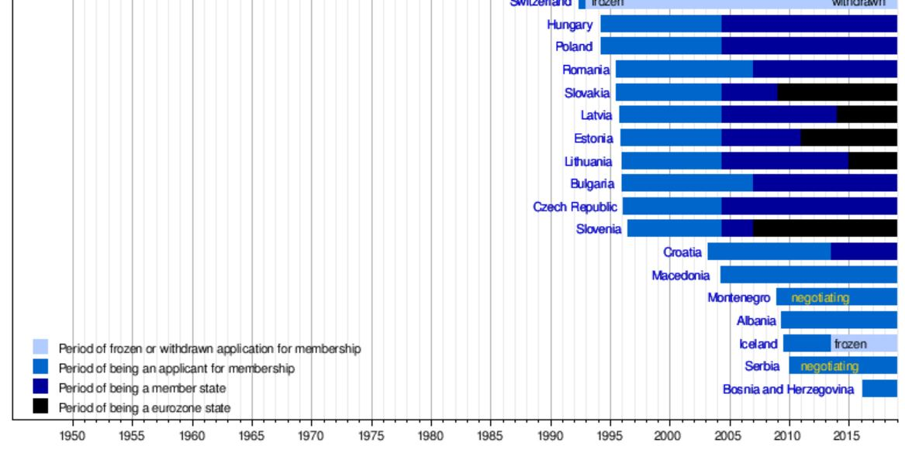

Slide 8
Enlargement Process – How does it work? https://vimeo.com/143848292
What is Stabilisation and Association Agreement? https://vimeo.com/198819025

